Slide 1
未来の歯ブラシ
未来の歯ブラシ・歯美ｉｎｇの特徴
それは逆転の発想！磨きにくいところが磨きやすい形状！

Slide 2
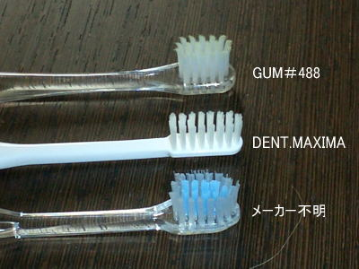
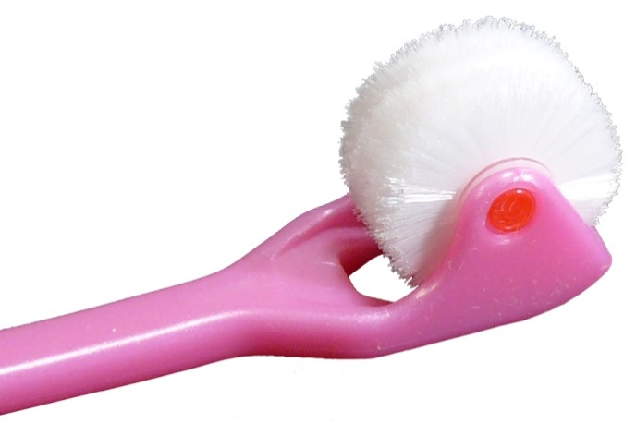
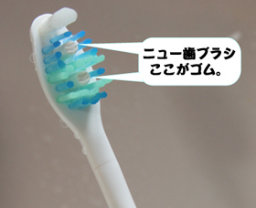
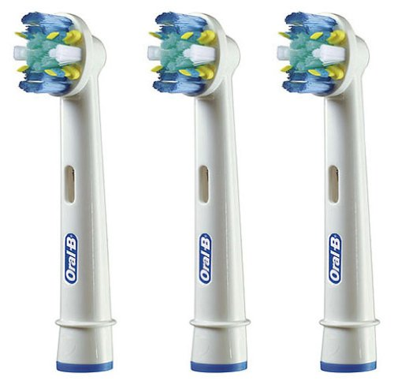
他の歯ブラシの形状！
・色々な形状の歯ブラシがありますが、一体どの形が一番良い形なのか、いろんな歯医者さんが考ました。
・しかし現在もいろいろな形が出てきてますが、結論からいうと磨ける部分だけが、磨けているというのが、現在の歯ブラシの形状となっております。

Slide 3
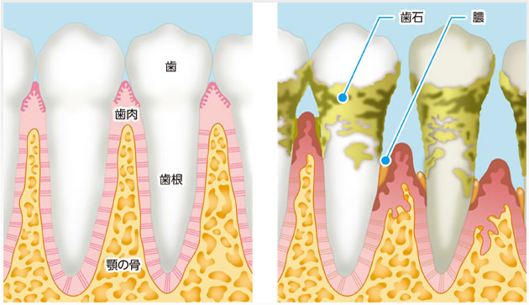
そこで３つの重要なポイントを考えましょう！
１、歯と歯の間、その歯茎の中
２、表と裏の歯と歯茎の間
３、咬む面の溝
※したがって歯石がつきやすいのが（歯の円周）です。
歯美ｉｎｇは菌が集まりやすい部分に簡単に届く形になっております。
普通の歯ブラシのような形状では、角度を自分で操作する必要があり必ず磨き残しが出てきてしまいます。

Slide 4
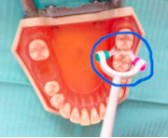
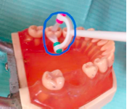
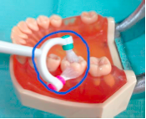
簡単に磨きにくい所が磨ける歯ブラシです！
１
2
3
※使い方は簡単！
写真１のように真上から、入れて歯間と歯茎の部分をまず磨いていきます。
写真２のように内側に傾けて歯の咬合面と内側面に小刻みに動かしていきます。
写真３の外側に傾け咬合面と外側面も小刻みに動かしていきます。
軽く押し込むと、歯茎のマッサージもできます。また歯の根の分岐部も磨きやすいです。ですので、矯正装置がついていても磨ける形状です。
そうすることで、歯の周りの雑菌の層を簡単にやっつけることができ、さらに歯もつるつるになっていきます。今までの歯ブラシでは、得られないような感覚を持つことができます。歯磨き粉はつけても、つけなくても良い歯ブラシです。

Slide 5
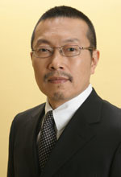
歯美ingの説明
１、歯美ingのデザインは、歯医者さんが考えたものです。
開発者は医療法人社団ニコニコクラブの安東恭助先生です。
２、歯美ingはペンシルベニア大学歯周科の関係からも優れた形状と
いうことで賞賛されております。
３、歯を磨くことに関していえば、簡単にまんべんなく磨ける形状で
す。
４、また1本購入すると、約半年使えます。角度が内側に向いている
のでブラシが広がっても、しばらく使
用できる形状になっています。
安東恭助先生
歯美ing 1本 1,850円

